Slide 1
Муниципальное бюджетное общеобразовательное учреждение «Харинская основная общеобразовательная школа Омского муниципального района Омской области»
БИОЛОГИЯ. Бактерии. Грибы. Растения
УМК В. В. Пасечник
Тема урока.
Плауны. Хвощи. Папоротники
Учитель биологии: Григорьева Марина Дмитриевна
2017

Slide 2




Slide 3
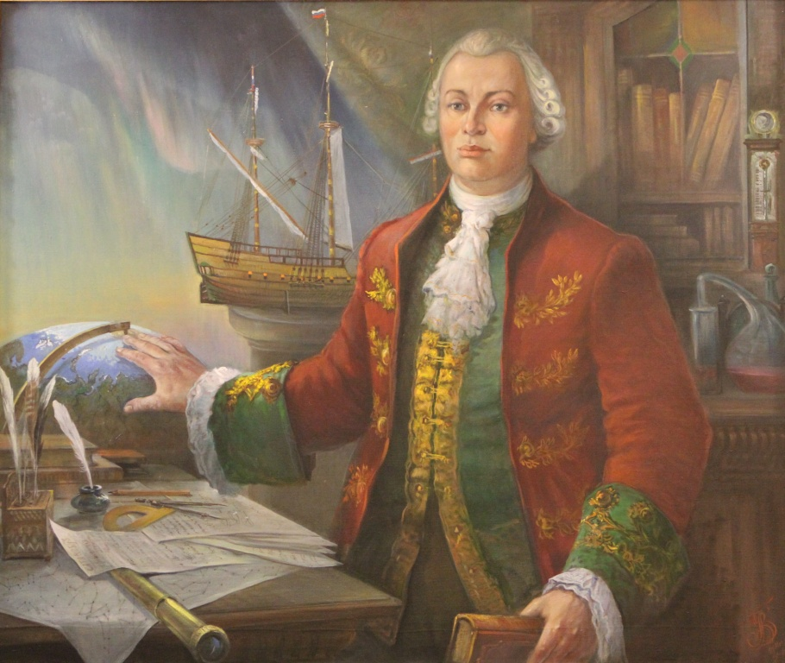
М. В. Ломоносов
(1711-1765)
«Познать природу можно либо своими глазами, либо с помощью книги»

Slide 4
Маршрутный лист
Ученика(цы) 5 класса __________________________________________________________________
Тема урока ________________________________________________________________________________________________________
Цели урока
Охарактеризовать___________________________________________________________________________________________________
Доказать принадлежность ___________________________________________________________________________________________
Задачи урока
Изучить ___________________________________________________________________________________________________________
Раскрыть роль _____________________________________________________________________________________________________
Сравнить __________________________________________________________________________________________________________
Сделать вывод______________________________________________________________________________________________________
Работа на уроке
Задание №1. Работа в паре. Определите, о каких растениях идёт речь?
Их тело может иметь форму листовидных образований. Они в основном живут в воде. Среди них есть одноклеточные и многоклеточные растения. Они не имеют ни корней, ни стеблей, ни листьев.
__________________________________________________
Это многолетние симбиотические растения. Всей поверхностью тела они впитывают влагу. В жару могут высохнуть, но после дождя ожить вновь. Размножаются кусочками слоевища.
____________________________________________________
Это многолетние, чаще травянистые растения влажных тенистых мест, имеющие стебли, листья. Настоящих корней у этих растений нет, их заменяют ризоиды, которыми они укрепляются в почве и всасывают воду. Размножаются спорами.
___________________________________________________
Выполните ВЗАИМОПРОВЕРКУ задания с соседней партой.
Оцените правильность выполнения задания по следующим критериям в квадратике для ответа:
- все правильно – (+)
- частично правильно – (+ - )
- всё не правильно – (-)
Задание № 2. Работа в группе.
На индивидуальных листах вам необходимо выполнить задание и защитить свою работу перед классом, оценить работы других групп
Текст - клише для докладчика прилагается.
На следующей странице представлен лист планирования группы

Slide 5
ЛИСТ ПЛАНИРОВАНИЯ в группе № ______
Роль | Что делает? | Отметка о выполнении +/-
Капитан группы
Хронометрист
Секретарь
Докладчик
№ 3 Итоговое задание Закрепление изученного материала.
Задние. Отметьте знаком +/- наличие органов у высших споровых растений
 | Плауны | Хвощи | Папоротники
Побег
Стебель
Лист
Корни
Размножение
Вывод: Почему плауны, хвощи, папоротники относят к высшим растениям?
Выполнить САМООЦЕНКУ.
Рефлексия.
Напишите «телеграмму», в которой одним предложением оцените свою работу на уроке.

Slide 6
Работа в парах. Прочитайте тексты, определите, о каких растениях идёт речь?
1. Их тело может иметь форму листовидных образований. Они в основном живут в воде. Среди них есть одноклеточные и многоклеточные растения. Они не имеют ни корней, ни стеблей, ни листьев.
водоросли
2. Это многолетние симбиотические растения. Всей поверхностью тела они впитывают влагу. В жару могут высохнуть, но после дождя ожить вновь. Размножаются кусочками слоевища.
лишайники
3. Это многолетние, чаще травянистые растения влажных тенистых мест, имеющие стебли, листья. Настоящих корней у этих растений нет, их заменяют ризоиды, которыми они укрепляются в почве и всасывают воду. Размножаются спорами.
мхи

Slide 7
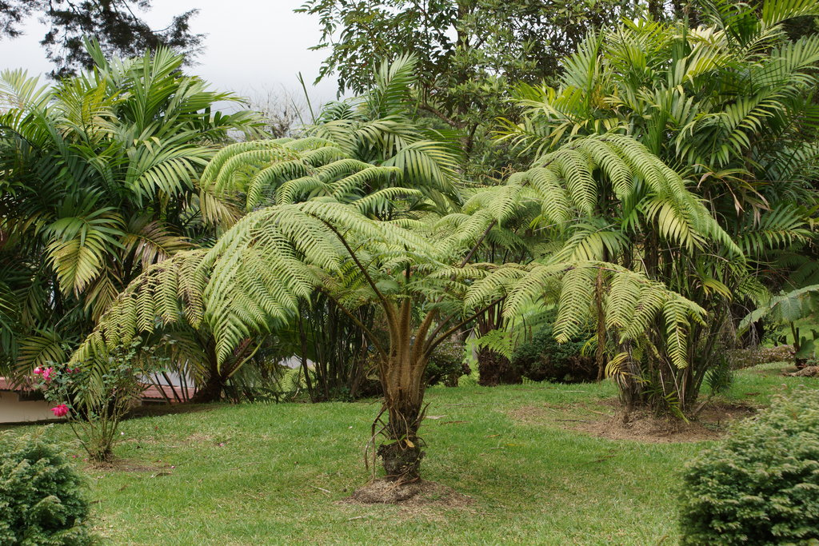
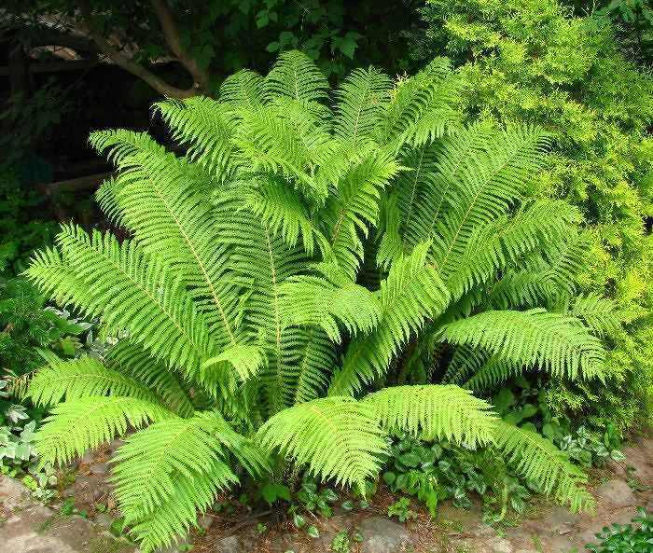
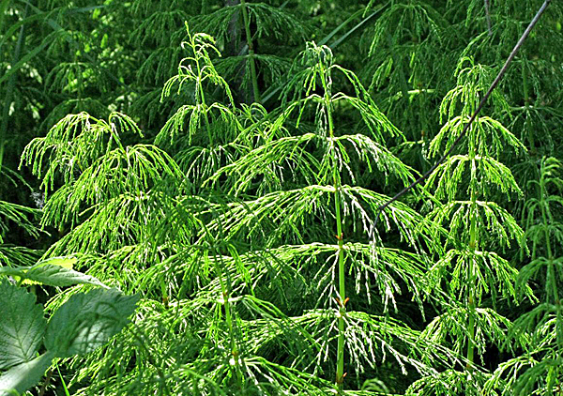
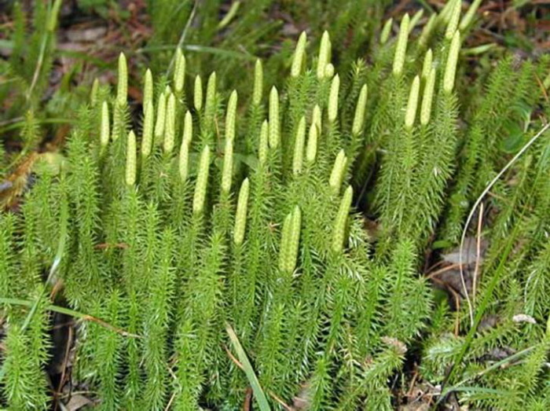
Вопрос. Что это за растения?
4. Это многолетние травянистые растения.
Человек использует их для озеленения как внутреннего, так
и в садах.
Существует легенда про это растение. Волшебный цветок этого растения распускается только один раз в год – в ночь на праздник Ивана Купала.

Slide 8
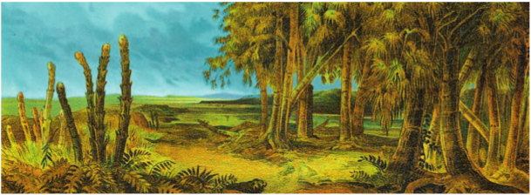
Тема урока.
Плауны, Хвощи, Папоротники -высшие споровые растения
Где обитают?
Каково их строение?
С помощью чего размножаются?
Какое значение имеют в жизни человека?
Почему эти растения относят к высшим споровым растениям?

Slide 9
Тема урока.
Плауны, Хвощи, Папоротники – высшие споровые растения
Цели
урока
Охарактеризовать
плауны, хвощи, папоротники и их роль в жизни человека
Доказать
принадлежность плаунов, хвощей, папоротников к высшим растениям
Задачи
урока.
1.Изучить
2. Раскрыть роль
3. Сравнить
4. Сделать вывод
строение, обитание, размножение этих растений.
плаунов, хвощей, папоротников в жизни
человека.
растения между собой.
о принадлежности плаунов, хвощей,
папоротников к высшим растениям.

Slide 10
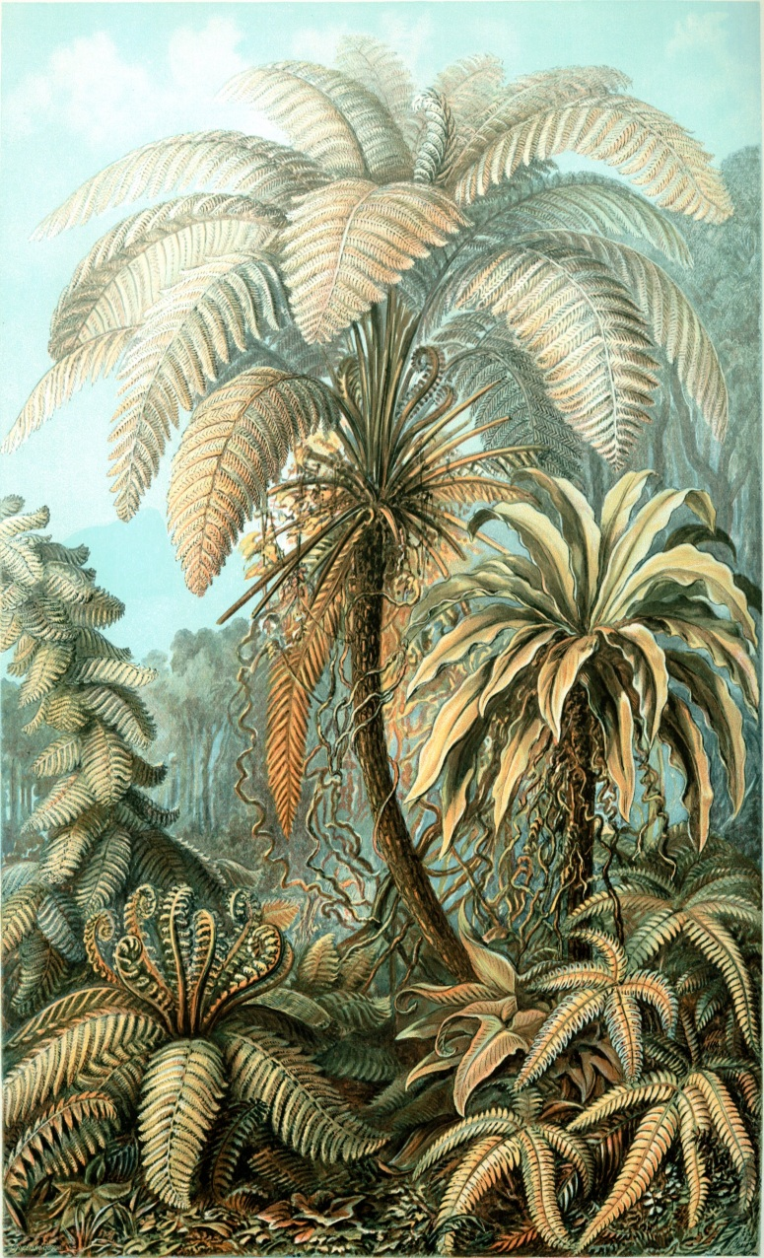
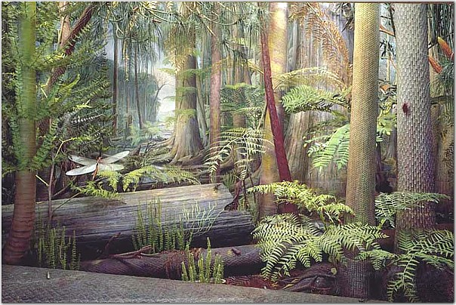
Биологический журнал
ПАПОРОТНИКООБРАЗНЫЕ РАСТЕНИЯ
Удивительный мир древних растений
МНОГООБРАЗИЕ
СТРОЕНИЕ И ОБИТАНИЕ
ЗНАЧЕНИЕ В ЖИЗНИ ЧЕЛОВЕКА
ИНТЕРЕСНЫЕ ФАКТЫ

Slide 11
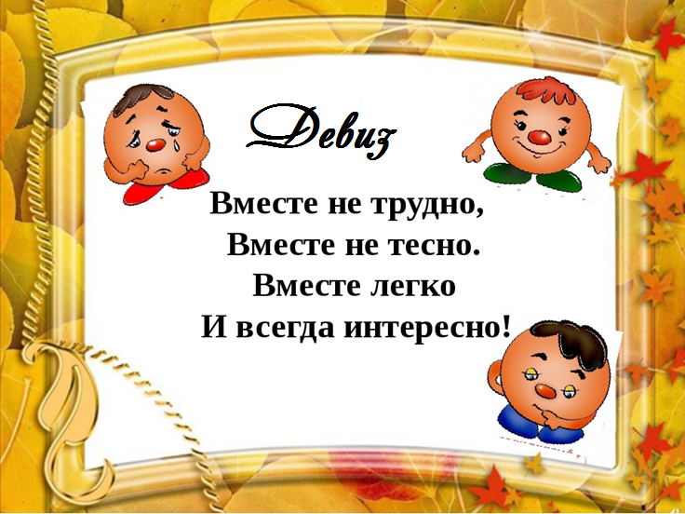

Slide 12
работа в группе по выполнению задания
1. Знакомство с заданием, и дополнительным материалом;
2. Распределение заданий внутри группы;
3. Выполнение заданий;
4. Осуждение результатов работы в группе;
5. Подведение итогов группового задания.

Slide 13
Критерии работы в группе
Слаженная работа в группе - 1б.
Распределение ролей в группе – 1б.
Авторская оригинальность
выступления перед классом – 2б
Степень самостоятельности
работы группы – 2 б.

Slide 14
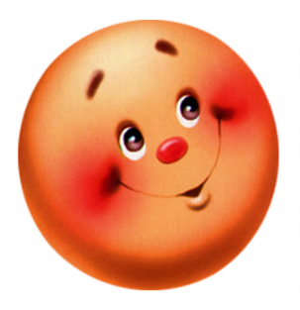

В мире много интересного,
Нам порою неизвестного.
Миру знаний нет предела,
Так скорей, друзья, за дело!

Slide 15
работа в группе по выполнению задания
1. Знакомство с заданием, и дополнительным материалом;
2. Распределение заданий внутри группы;
3. Выполнение заданий;
4. Осуждение результатов работы в группе;
5. Подведение итогов группового задания.

Slide 16
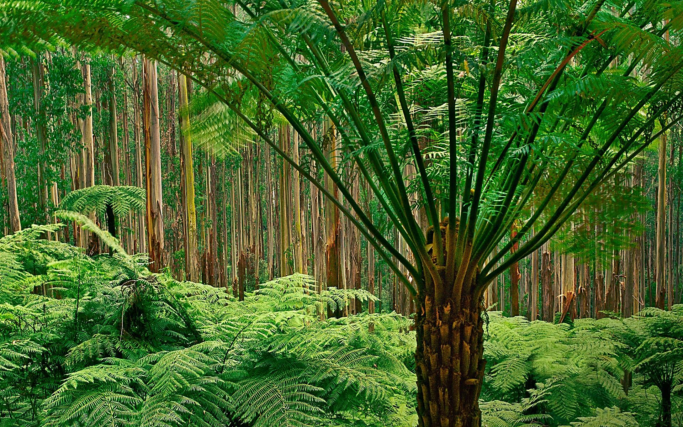

Slide 17
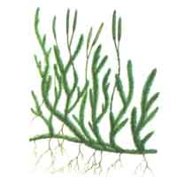
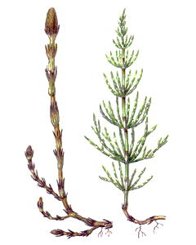
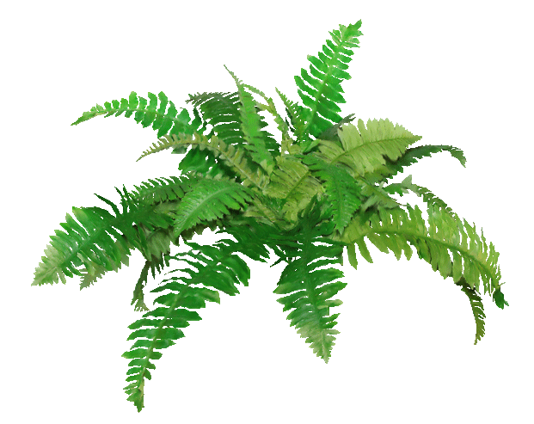
страница журнала № 1
Папоротникообразные растения
Плаун
Хвощ
Папоротник

Slide 18
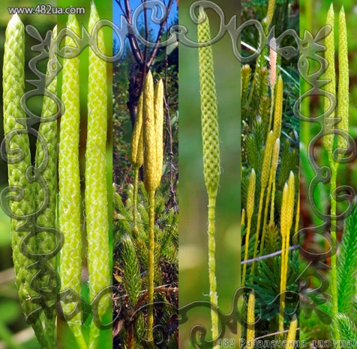
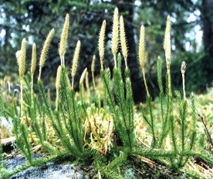
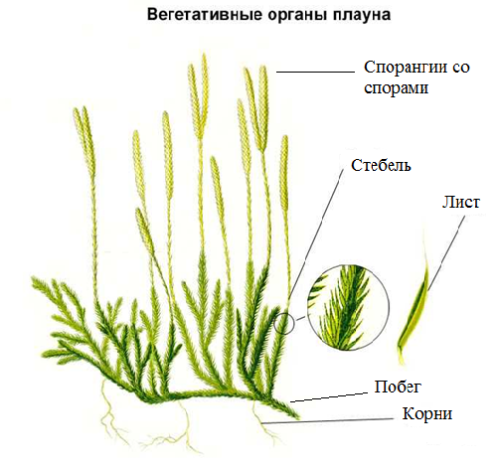
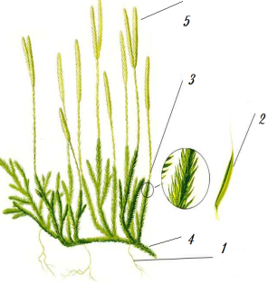
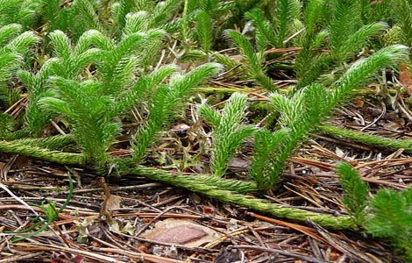
Плауны
Страница № 2
Среда обитания
Строение
,_____________________________________________________
Значение в жизни человека
1._____________
2._____________
3._____________
4._____________
5.______________
1._________________
2._________________
3._________________
Размножение
_______________

Slide 19
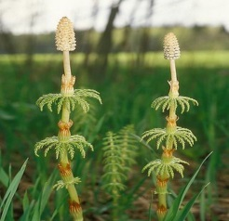
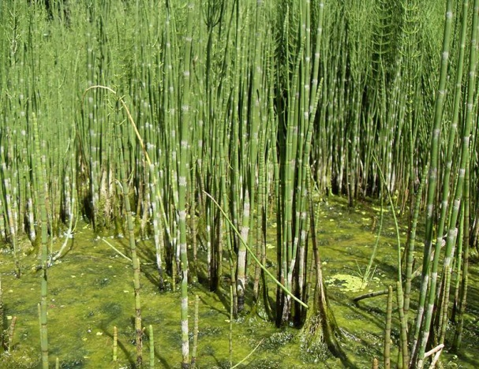
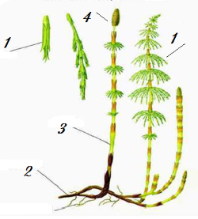
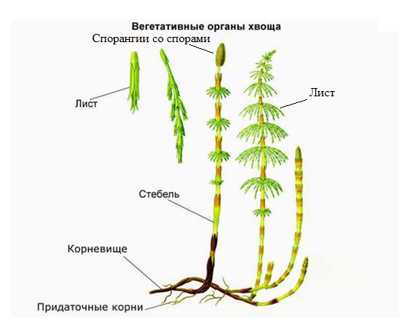
Страница № 3
Хвощи
Среда обитания
Строение
______________________________________
Значение в жизни человека
1.__________
2._____________
3._____________
4._____________
1._________________2._________________3._________________
Размножение
__________________

Slide 20
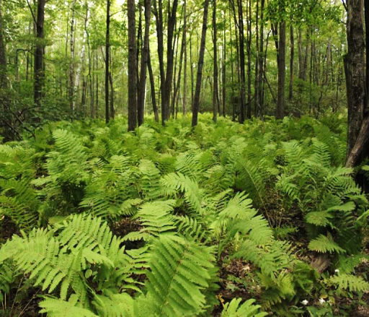
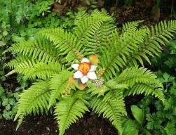
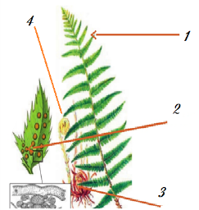
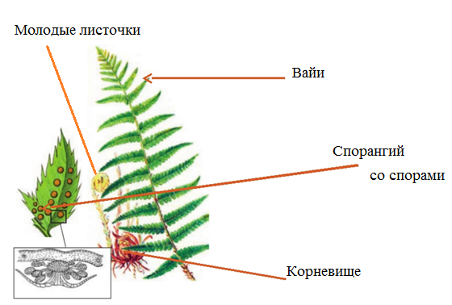
Папоротники
Среда обитания
Строение
Страница № 4
______________________________
Значение в жизни человека
1._________________
2._________________
3._________________
4___________________
1._________________
2._________________
3._________________
Размножение
__________

Slide 21

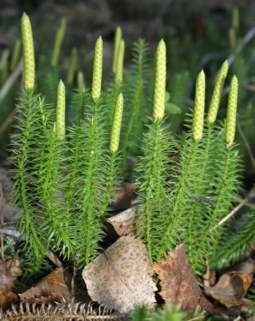
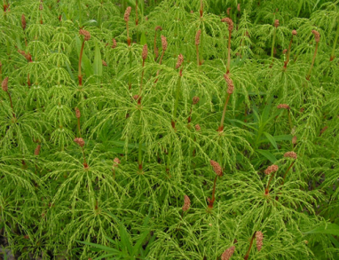
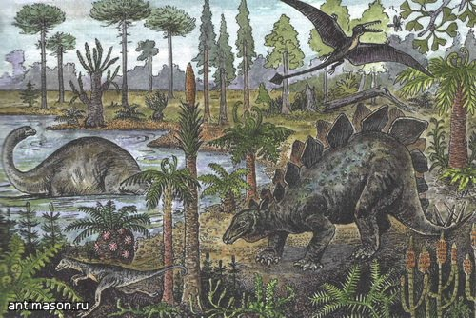
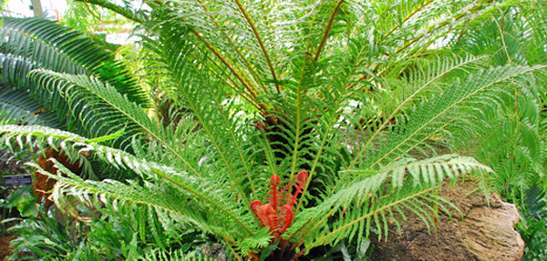
Страница № 5
Интересные факты
о
папоротникообразных растениях
Плауны
Хвощи
Папоротники

Slide 22
Задание. Отметьте знаком +/- наличие органов у высших споровых растений
 | Плауны | Хвощи | Папоротники
Побег | + | + | -------
Стебель | + | + | -------
Лист | + | + | +
Корни | + | + | +
Размножение | спорами | спорами | спорами
Вывод: Плауны, хвощи папоротники относятся к высшим растениям, так ка тело расчленено на органы: листья, стебли, побеги, корни, которые построены из различных тканей.

Slide 23
Тема урока.
Плауны, Хвощи, Папоротники – высшие споровые растения
Цель
урока
Охарактеризовать
плауны, хвощи, папоротники и их роль в жизни человека
Доказать
принадлежность плаунов, хвощей, папоротников к высшим растениям
Задачи
урока.
1.Изучить
2. Раскрыть роль
3. Сравнить
4. Сделать вывод
строение, обитание, размножение этих растений.
плаунов, хвощей, папоротников в жизни
человека.
растения между собой.
о принадлежности плаунов, хвощей,
папоротников к высшим растениям.

Slide 24
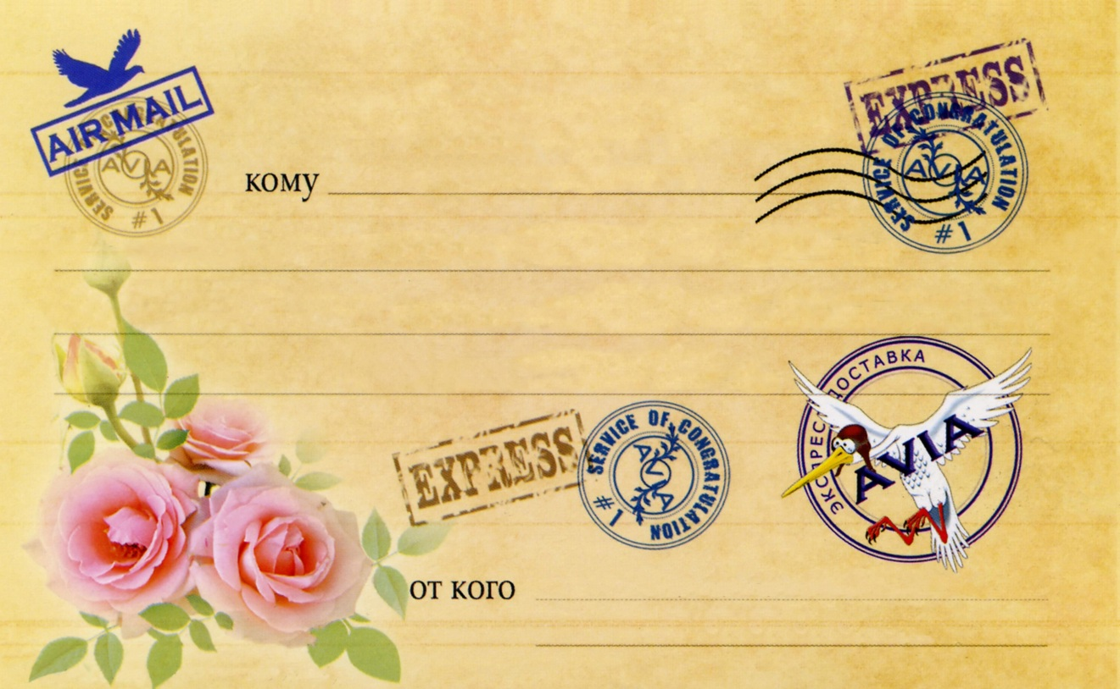
Рефлексия.
«Телеграмма»

Slide 25


